Slide 1

10Mila-upptakt OK Roxen

Slide 2
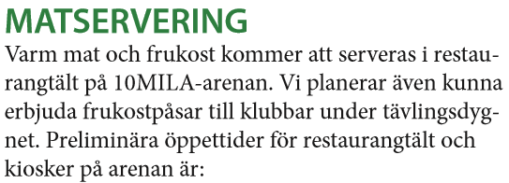
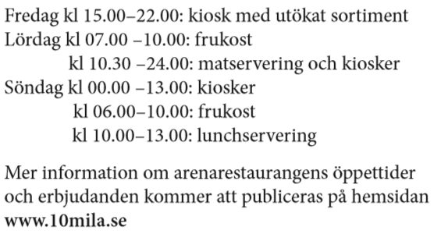
Mat
Alla ansvarar för egen mat!
I vindskyddet finns kompletterande enklare förtäring såsom bananer
Gasolkök finns på plats för den som vill använda

Slide 3
Boende
Fredagen Ungdomarna
Lördagen
Plats för tält 5x5 m
  Lillieström, Andersson, Östlund/Nedfors, Dalhammer. Svårt att säga om det finns extra plats i tälten som tas med. Tag med egna tält annars finns gott om plats i skola.
Logi i Nya Lundenskolan, Kärralundgatan 3 ca 9 km från Arenan.
  Bussar ca varje halvtimme/varje timme. Var ute i god tid! Mer information om bussar kommer att finnas på plats.
  Bil körs på natten mellan arena och skola
  Medtag egen madrass och sovsäck etc.
  15 platser
Borås Camping
Ca 45 minuter till Partille
8 bäddar (2 st 4-bäddsstugor)
  Ungdomar + Chaufförer
Medtag egna lakan och frukost (kylskåp finns)
För mer info se http://www.borascamping.com/boende/giraffstuga-2/
Ansvarig: Henrik Marmelid

Slide 4
Transport
Linköping -> Partille ca 3 h 30 min
Rekommenderad tid för avfärd lördag Damkavlen: ca8:30 Start: 13:15
Rekommenderad tid för avfärd lördag Herrkavlen: ca15:00 Start: 21:00 OBS! Samling vid vindskydd för herrar kl 19

Slide 5
Bilar ner
Damkavlen:
Petterssons åker själva
Per och Jakob Thellsén åker själva
Nils Nedfors åker tidigare
Charlotte Östlund
……………..
Liselotte Eveborn
Lova Eveborn
Tilda Marmelid
Malva Eveborn
Björn Carlson
Jenny
Karolina Falk
Annika Asketun
Fanny Asketun
Victoria Asketun
Anna-Stina
Fredag:
Aldéns åker själva
Henrik Marmelid
Alice Marmelid
Ida Hjort
Malte Eveborn
Måns Björnskiöld
Herrkavlen:
Anders Lillieström
Maria
Albin
Hugo Lillieström
Erik Helander
Mattias Zachrisson
Erik Sandh
Lukas Eveborn
Anders D
Göran Svensson
Hugo Dalhammer
Emil Thellsén

Slide 6
Bilar hem
Efter Herrkavlen
Anders Lillieström
Maria
Albin
Hugo Lillieström
Erik Helander
Mattias Zachrisson
Lukas Eveborn
Charlotte Östlund
Nils Nedfors
Björn Carlson
Henrik Marmelid/Jenny
Jenny
Erik Sandh
Anders Dalhammer
Göran Svensson
Hugo Dalhammer
Emil Thellsén
Tove Pettersson
Efter damkavlen
Petterssons
Annika Asketun
Fanny Asketun
Victoria Asketun
Liselotte Eveborn
Lova Eveborn
Malva Eveborn
Tilda Marmelid
Alice Marmelid
Karolina Falk
Anna-Stina
Efter Ungdomskavlen
Per Thellsén
Jakob Thellsén
Ida Hjort
Malte Eveborn
Måns Björnskiöld

Slide 7
Ledare
 | Antal
Väcka skola/chaufför | 2
Coach Ungdomskavlen | Henrik M
Sätta upp vindskydd och vimpel | Henrik M
Coach Damkavlen Lag 1 | Annika A
Coach Damkavlen lag 2 | Henrik P
Coacher Herrkavlen | Vakentid
Anders Lillieström | -02
Lukas | -04
Anders Dalhammer | -06
Göran | -08
Björn | -slutet
 | 2
Coach:
Hämta lagkuvert och dela ut nummerlappar
Hålla koll på tider för laget
Hålla koll på att lagdeltagare kommer iväg till start.
Peppar laget!
Klubbkuvert ansvarar varje coach för herrkavlen
Växlingsfålla
Tar hand om överdrag
Spanar efter inkommande löpare
osv
Väcka löparen, få kvitto från löparen att vara i god tid, följa med löparen till växlingsfållan

Slide 8
Övrigt
Gasolkök, kastruller mm – Göran
Vattendunkar – Anders L
Laddad extralampa – Björn C och Anders L
Gasollampa??? Eftersökes en bra lampa att ha i vindskyddet.
Samling kl 19 för herrkavlen vid vindskyddet

Slide 9

Övrigt skojigt
”OK Roxen 10Mila 2017”
10-milatips
Roxen-vimplar
Allmänt pepp!
Ta bilder och skriva om resan
Facebook-grupp för OK Roxen
Tiomila-TV. Fixa bild och möjlighet att streama till vindskyddet
  Padda, batteri, konto

Slide 10
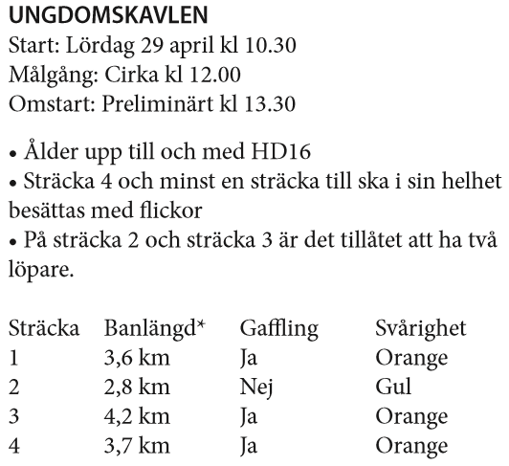
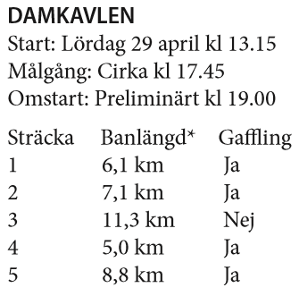
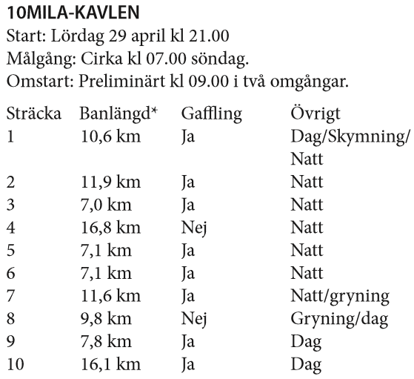
Klasser och tider
Laguttagning finns på OK Roxens hemsida
OK Roxen 1 lag
OK Roxen 2 lag
OK Roxen 1 lag

Slide 11
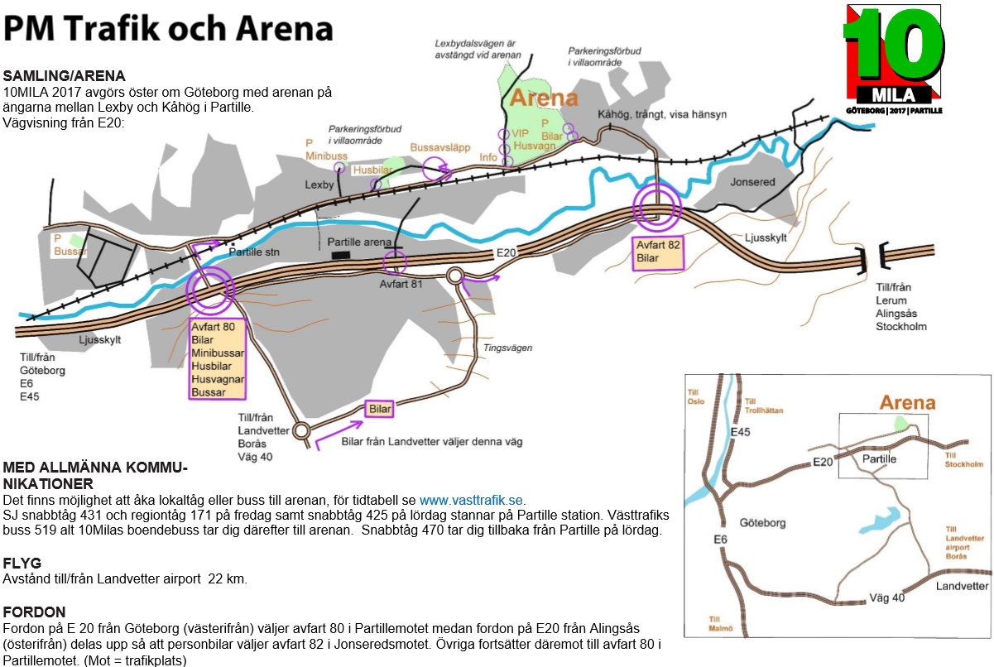
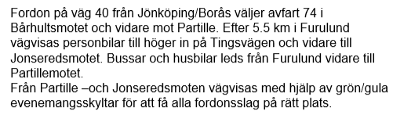
P-avgift inkluderat i anmälan

Slide 12
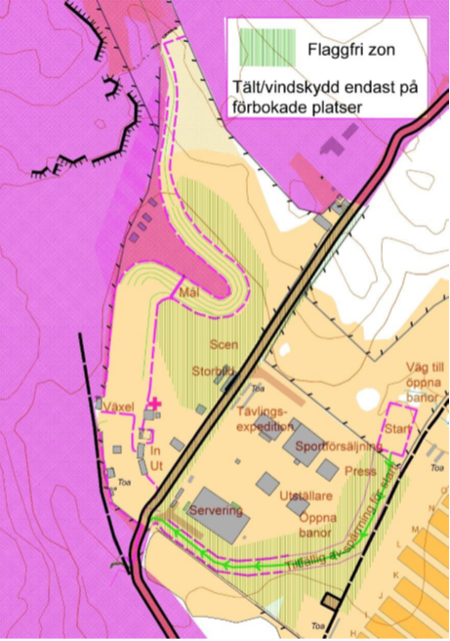
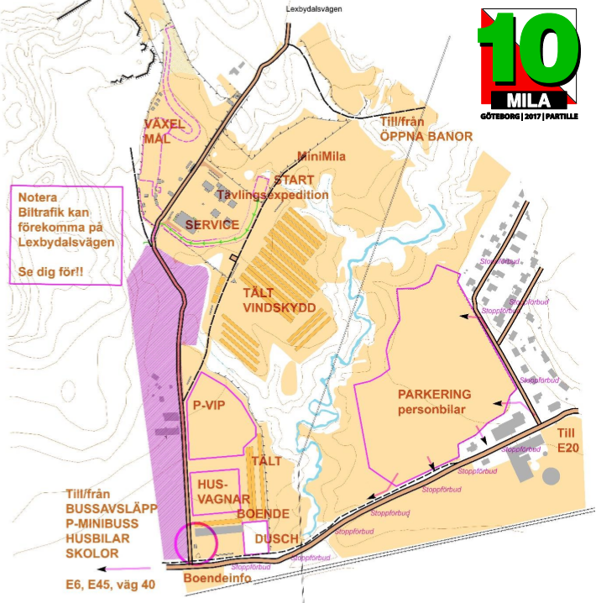
Parkering max 500 m från arenan
P-avgift ingår i avgift
Ljusförhållanden
  Lördag ner 20:45
  Söndag upp 05:20
Busshållplats till skol-förläggningarna Lexbyvägen SV om boendeinfo
Avstånd
  Parkering max 500 m
  Bussavsläpp från skola ->växel 600 m
  Bussavsläpp från skola -> vindskydd 300-500 m
  Boendetält -> växel ca 500 m
Färskvatten

